Slide 1


JavaScript进阶
--- JS继承扩展知识

Slide 2
继承
原型继承（又称为原型链继承）
构造继承（又称为 call 继承）
组合继承（原型继承 + 构造继承）
原型式继承（类似于原型继承）
寄生式继承（原型式继承进阶）
寄生组合式继承（寄生式继承 + 构造继承）

Slide 3
继承
原型继承
将子级的原型对象设置为父级的一个实例
优点：实例是子级的实例，也是父级的一个实例。父级新增原型方法/属性，子级都能访问到
缺点：所有的实例都会公用一个原型链，如果通过一个实例修改原型属性，那么所有实例访问的值都会被修改
23.html

Slide 4
继承
构造继承
通过使用 call、apply 方法可以在子级构造函数上执行父级构造函数
优点：直接继承父级构造函数中的属性和方法
缺点：构造函数的继承相当于将父级复制给子级，在子级中实现了所有父级的方法，影响子级的性能。另外无法继承原型链上的属性和方法。
24.html

Slide 5
继承
原型链继承能继承父级原型链上的属性，但是可能会存在篡改的问题；而构造函数继承不会存在篡改的问题，但是不能继承原型上面的属性。
组合继承
构造继承 + 原型继承
优点：继承父级构造函数和原型上的属性和方法
缺点：调用了两次父级的构造函数，有些许损耗性能，并且子级的构造函数的属性会和原型上面的属性重合
25.html

Slide 6
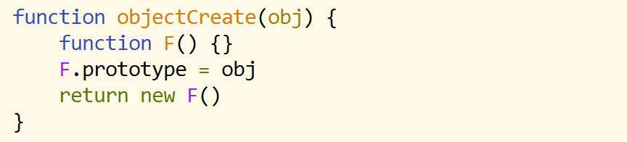
继承
原型式继承（类似于原型继承）
原型式继承并不需要定义一个构造函数，传入参数obj，生成一个继承 obj 对象的对象
Object.create(obj)
创建一个新对象，使用现有的对象来提供新创建的对象的__proto__
https://developer.mozilla.org/zh-CN/docs/Web/JavaScript/Reference/Global_Objects/Object/create
26.html

Slide 7
继承
寄生式继承
寄生式继承是于原型式继承紧密相关的一种思路。既创建一个仅用于封装继承过程的函数，该函数内部以某种方式来增强对象，最后返回对象。
寄生组合式继承
构造继承 + 寄生式继承
只调用一次父级构造函数，并且还能继承原型链上面的方法。
27.html
28.html

Slide 8

Thank You！

